Slide 1
РОДИНА МОЯ БЕЛАРУСЬ В ЛИЦАХ
От весёлых стартов – до олимпийских вершин
(о легендах и героях спорта, развитии индустрии спорта и туризма)
сентябрь, 2023 год

Slide 2
РОДИНА МОЯ БЕЛАРУСЬ
В ЛИЦАХ
Викторина

Slide 3
Президент Республики Беларусь Александр Григорьевич Лукашенко на торжественной церемонии открытия II Игр стран СНГ отметил:
«Мы сделали и будем делать все … для того, чтобы Игры стран Содружества стали настоящим символом дружбы, мира и созидания. Девиз наших Игр – «Сильный характер – яркая игра!». Это не только про спорт. Это про каждого из нас.
Пришло время мужественных и решительных людей, людей, способных постоять за честь страны, за победы своих отцов и будущее своих детей. Это – наше время…
Нас невозможно – ни россиян, ни белорусов, других – вычеркнуть из международного олимпийского и спортивного движения. Вы всегда будете востребованы. Вы всегда будете в деле».
Ответьте на вопросы викторины:
Вопрос 1
Вопрос 2
Вопрос 3
Вопрос 4
Вопрос 5

Slide 4
Вопрос 1
Что свидетельствует о том, что здоровье людей, развитие физической культуры и спорта является приоритетным направлением социальной политики в Республике Беларусь?
Александр Григорьевич Лукашенко на торжественной церемонии открытия II Игр стран СНГ отметил:
«Мы сделали и будем делать все … для того, чтобы Игры стран Содружества стали настоящим символом дружбы, мира и созидания. Девиз наших Игр – «Сильный характер – яркая игра!». Это не только про спорт. Это про каждого из нас.
Пришло время мужественных и решительных людей, людей, способных постоять за честь страны, за победы своих отцов и будущее своих детей. Это – наше время…
Нас невозможно – ни россиян, ни белорусов, других – вычеркнуть из международного олимпийского и спортивного движения. Вы всегда будете востребованы. Вы всегда будете в деле».
Ответ
Ежегодно более 2 миллионов белорусов (свыше 22%) систематически занимаются физической культурой и спортом, проводится около 22 тысяч спортивных мероприятий.
Для детей и подростков проводится более 100 турниров, в том числе республиканские соревнования по футболу «Кожаный мяч», по гандболу «Стремительный мяч», по биатлону, лыжным гонкам и стрельбе из пневматического оружия «Снежный снайпер», а также общенациональный хоккейный турнир «Золотая шайба».
Подготовку юных спортсменов осуществляют 464 организации физической культуры и спорта. В указанных организациях проходят спортивную подготовку около 160 тысяч юных спортсменов.
Все больше крупных спортивных объектов строится во всех регионах страны.
За последние годы введены в эксплуатацию физкультурно-оздоровительные комплексы в Березино, Борисове, Столбцах, Червене, Бресте, Столине, в городском поселке Краснополье Могилевской области, поселке Раубичи Минской области; спортивный комплекс для игровых видов спорта с лыжероллерной трассой в Орше; стадионы в Барановичах, Лиде и другие сооружения. Граждане получили реальную возможность укреплять свое здоровье, увеличивать физический и духовный потенциал, совершенствовать спортивное мастерство.
Вопрос 1
Вопрос 2
Вопрос 3
Вопрос 4
Вопрос 5

Slide 5
Александр Григорьевич Лукашенко на торжественной церемонии открытия II Игр стран СНГ отметил:
«Мы сделали и будем делать все … для того, чтобы Игры стран Содружества стали настоящим символом дружбы, мира и созидания. Девиз наших Игр – «Сильный характер – яркая игра!». Это не только про спорт. Это про каждого из нас.
Пришло время мужественных и решительных людей, людей, способных постоять за честь страны, за победы своих отцов и будущее своих детей. Это – наше время…
Нас невозможно – ни россиян, ни белорусов, других – вычеркнуть из международного олимпийского и спортивного движения. Вы всегда будете востребованы. Вы всегда будете в деле».
Вопрос 2
Как вы думаете, какое значение для спортсменов стран СНГ в целом и Беларуси в частности имеют II Игры стран Содружества?
Ответ
Проведение II Игр стран СНГ на нашей территории – это огромная победа для Беларуси.
Она продемонстрировала, что нет никакой международной изоляции, потому что 22 страны, приславшие сюда своих спортсменов, представляют, по сути, всю мировую географию: и Азию, и Африку, и Латинскую Америку, и СНГ.
Олимпийское движение может существовать только на принципах, которые провозглашались ранее, – объективность, равные условия для всех.
Вопрос 1
Вопрос 2
Вопрос 3
Вопрос 4
Вопрос 5

Slide 6
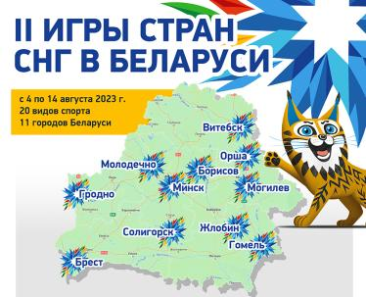
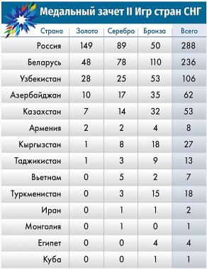
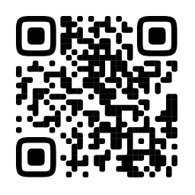
Итоги медального зачета
Вопрос 3
Каковы результаты выступления белорусской команды на II Играх стран СНГ?
Назовите имена белорусских спортсменов, которые своими достижениями прославили Республику Беларусь на этих играх?
Александр Григорьевич Лукашенко на торжественной церемонии открытия II Игр стран СНГ отметил:
«Мы сделали и будем делать все … для того, чтобы Игры стран Содружества стали настоящим символом дружбы, мира и созидания. Девиз наших Игр – «Сильный характер – яркая игра!». Это не только про спорт. Это про каждого из нас.
Пришло время мужественных и решительных людей, людей, способных постоять за честь страны, за победы своих отцов и будущее своих детей. Это – наше время…
Нас невозможно – ни россиян, ни белорусов, других – вычеркнуть из международного олимпийского и спортивного движения. Вы всегда будете востребованы. Вы всегда будете в деле».
Ответ
20 видов спорта:
Баскетбол 3x3
Бокс
Волейбол
Гандбол
Дзюдо
Карате
Легкая атлетика
Мини-футбол
Плавание
Пляжный волейбол
Пляжный футбол
Самбо
Современное пятиборье
Спортивная борьба
Стрельба из лука
Стрельба пулевая
Таиландский бокс
Тяжелая атлетика
Хоккей на траве
Художественная гимнастика
Вопрос 1
Вопрос 2
Вопрос 3
Вопрос 4
Вопрос 5
Больше информации о II Играх стран СНГ
Женская борьба – 5 золотых наград.
Арина Мартынова (до 55 кг),
Алеся Гетманова (до 57 кг),
Кристина Сазыкина (до 62 кг),
Ксения Тереня (до 65 кг),
Анна Маслакова (до 76 кг).
Таиландский бокс.
Чемпионский титул завоевали Валерия Хватик (до 51 кг), Даниил Ермоленко (до 60 кг), Михаил Якимович (до 63,5 кг), Никита Кокош (до 86 кг).
Самбо. На высшую ступень пьедестала почета поднималась Даниэла Ждан (до 65 кг).
Плавание. Победительницей стала Алиса Белая (брасс, 100 м).

Slide 7
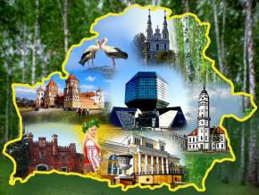
Александр Григорьевич Лукашенко на торжественной церемонии открытия II Игр стран СНГ отметил:
«Мы сделали и будем делать все … для того, чтобы Игры стран Содружества стали настоящим символом дружбы, мира и созидания. Девиз наших Игр – «Сильный характер – яркая игра!». Это не только про спорт. Это про каждого из нас.
Пришло время мужественных и решительных людей, людей, способных постоять за честь страны, за победы своих отцов и будущее своих детей. Это – наше время…
Нас невозможно – ни россиян, ни белорусов, других – вычеркнуть из международного олимпийского и спортивного движения. Вы всегда будете востребованы. Вы всегда будете в деле».
Вопрос 4
Как вы считаете, почему в социально-экономическом развитии нашей страны особое значение придается развитию туризма?
Ответ
Государственная программа «Беларусь гостеприимная» на 2021-2025 годы направлена на формирование и развитие современного конкурентоспособного туристического комплекса, увеличение вклада туризма в развитие национальной экономики.
В Беларуси активно разрабатываются зеленые маршруты, которые создаются вдоль естественных зеленых коридоров, долин рек, исторических торговых путей и старых железных дорог.
Особое внимание в Беларуси уделяется развитию агроэкотуризма. Сегодня туристов готовы принять более 2 тыс. сельских усадеб. Все они абсолютно разные и по-своему колоритные.
Вопрос 1
Вопрос 2
Вопрос 3
Вопрос 4
Вопрос 5
В последние годы все более популярным становится лечебно-оздоровительный, религиозный туризм, военно-исторический туризм.
Множество зарубежных гостей приезжают в Беларусь, чтобы посетить разнообразные культурные и спортивные мероприятия международного уровня.

Slide 8
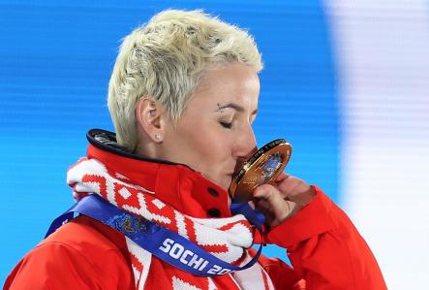
Александр Григорьевич Лукашенко на торжественной церемонии открытия II Игр стран СНГ отметил:
«Мы сделали и будем делать все … для того, чтобы Игры стран Содружества стали настоящим символом дружбы, мира и созидания. Девиз наших Игр – «Сильный характер – яркая игра!». Это не только про спорт. Это про каждого из нас.
Пришло время мужественных и решительных людей, людей, способных постоять за честь страны, за победы своих отцов и будущее своих детей. Это – наше время…
Нас невозможно – ни россиян, ни белорусов, других – вычеркнуть из международного олимпийского и спортивного движения. Вы всегда будете востребованы. Вы всегда будете в деле».
Вопрос 5
Кто из спортсменов завоевал первую олимпийскую медаль в истории белорусского женского фристайла?
Ответ
Цупер Алла Петровна –
тренер-администратор национальной команды Республики Беларусь по фристайлу, чемпион Олимпийских игр 2014 года, заслуженный мастер спорта, кавалер ордена Отечества III степени, член комиссии спортсменов Национального олимпийского комитета Республики Беларусь.
Вопрос 1
Вопрос 2
Вопрос 3
Вопрос 4
Вопрос 5
Notes:
Цупер Алла Петровна – тренер-администратор национальной команды Республики Беларусь по фристайлу, чемпион Олимпийских игр 2014 года, заслуженный мастер спорта, кавалер ордена Отечества III степени, член комиссии спортсменов Национального олимпийского комитета Республики Беларусь.

Slide 9
РОДИНА МОЯ БЕЛАРУСЬ
В ЛИЦАХ
Герои спорта

Slide 10
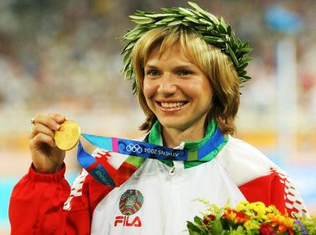
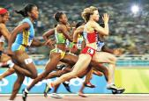
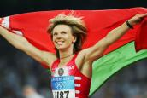
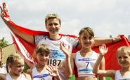
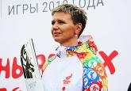
Знакомство с уроженцами Республики Беларусь, посвятившими свою жизнь спорту
Нестеренко Юлия Викторовна – заслуженный мастер спорта Республики Беларусь (2005 г.).
Награждена орденом Отечества III степени; чемпионка ХХVIII Олимпийских игр 2004 г.; бронзовый призер Чемпионатов мира 2004 г. и 2005 г. (в эстафете 4х100 метров).

Slide 11
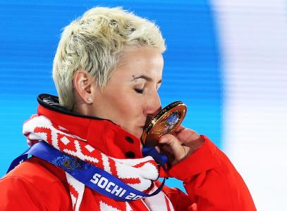
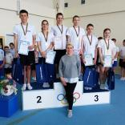
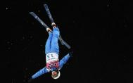
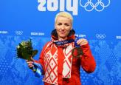
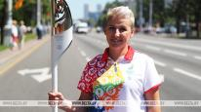
Знакомство с уроженцами Республики Беларусь, посвятившими свою жизнь спорту
Цупер Алла Петровна –
тренер-администратор национальной команды Республики Беларусь по фристайлу, чемпион Олимпийских игр 2014 года, заслуженный мастер спорта, награждена орденом Отечества III степени, член комиссии спортсменов Национального олимпийского комитета Республики Беларусь.

Slide 12
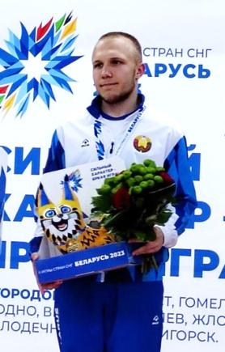
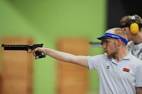
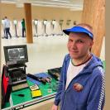
Знакомство с уроженцами Республики Беларусь, посвятившими свою жизнь спорту
Казак Иван Андреевич –
мастер спорта Республики Беларусь.
С 01.01.2022 г. – член национальной команды Республики Беларусь по пулевой стрельбе.
Бронзовый призер Чемпионата мира среди юниоров 2021 г. Серебряный и бронзовый призер Чемпионата Европы среди юниоров 2021 г.
Многократный победитель и призер Открытых кубков России 2022-2023 гг.
Трехкратный чемпион II Игр стран СНГ.

Slide 13
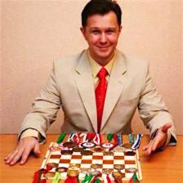
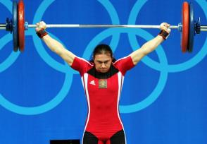
Знакомство с уроженцами Республики Беларусь, посвятившими свою жизнь спорту
Валюк Андрей Станиславович – кандидат в мастера спорта (1987 г.); мастер спорта Республики Беларусь (1989 г.); международный мастер спорта (1993 г.); международный гроссмейстер (1997 г.); мастер спорта международного класса Республики Беларусь (2012 г.).
С 2007 по 2015 гг. являлся директором «СДЮШОР № 11 по шахматам и шашкам» Минска, с 2015 г. по настоящее время – спортсмен-инструктор национальной команды Республики Беларусь по шашкам.
Многократный чемпион Чемпионатов мира и Европы в личном и командном зачете, 14-кратный чемпион Беларуси, многократный победитель Кубка Беларуси.
Батюшко Анна Евгеньевна – заслуженный мастер спорта Республики Беларусь, серебряный призер Олимпийских игр 2004 г. по тяжелой атлетике, серебряный и бронзовый призер Чемпионатов мира, серебряный и бронзовый призер чемпионата Европы.

Slide 14
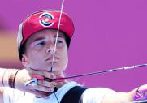
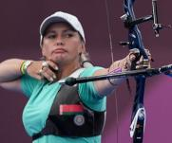
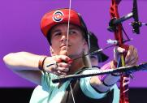
Знакомство с уроженцами Республики Беларусь, посвятившими свою жизнь спорту
Деминская Карина Николаевна – мастер спорта Республики Беларусь международного класса. Участница Олимпийских игр Токио 2020 (4 место в команде), серебряный призер Чемпионата Европы 2021 г., обладательница золотой медали Всемирных Военных Игр 2019 г. в команде, серебряный призер Европейских игр 2019 г. в команде, бронзовый призер Гран-при Европы 2018 г., серебряный призер Гран-при Европы 2015 г. в команде, бронзовый призер в команде на Всемирных Военных Играх 2015 г., победитель чемпионата Европы среди юниоров 2014 г.
Марусова Анна Анатольевна – мастер спорта Республики Беларусь международного класса. Участница Олимпийских игр 2000, 2004, 2020 гг., бронзовый призер чемпионатов Европы 2000 и 2004 гг., бронзовый призер этапа Кубка мира 2007 г., серебряный призер чемпионата мира 2013 в команде, серебряный призер Гран-при Европы 2015 г., дважды серебряный призер Европейских игр 2015 и 2019 годов в команде. В финале на Олимпийских играх в Токио заняла 4 место в команде.
Тимофеева Екатерина Николаевна – мастер спорта Республики Беларусь международного класса. Участница Олимпийских игр 2008 г. и 2012 г., Серебряный призер Этапа Кубка Мира 2010 г., серебряный призер чемпионата мира 2013 г. и Европейских игр 2015 г. в г. Баку (в командных соревнованиях), бронзовый призер Всемирных спортивных игр среди военнослужащих в командном зачете в 2015 г., серебряный призер Гран-при Европы 2015 г.

Slide 15
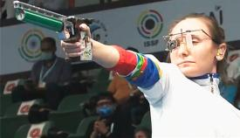
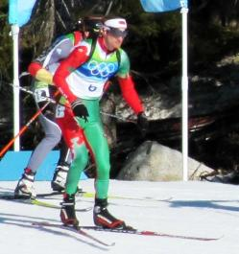
Знакомство с уроженцами Республики Беларусь, посвятившими свою жизнь спорту
Чайка Виктория Владимировна – мастер спорта международного класса. С 01.01.1998 г. – член национальной команды Республики Беларусь по пулевой стрельбе.
С 01.01.2022 г. – главный тренер национальной команды Республики Беларусь по пулевой стрельбе.
Участница Олимпийских игр 2000, 2004, 2008, 2012, 2016, 2021 гг., финалистка Олимпийских игр 2008, 2012 гг.
Новиков Сергей Валентинович – начальник управления спорта и туризма Могилевского облисполкома (с 2019 г.).
Заслуженный мастер спорта Республики Беларусь (2010 г.), серебряный призёр Олимпийских игр 2010 г. в индивидуальной гонке, трёхкратный чемпион зимних Универсиад, двукратный чемпион Европы.
Лауреат специальной премии Могилевского областного комитета «Человек года» по итогам 2010 года.
Депутат Могилевского городского Совета депутатов 28 созыва.

Slide 16
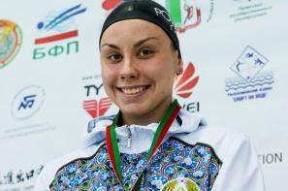
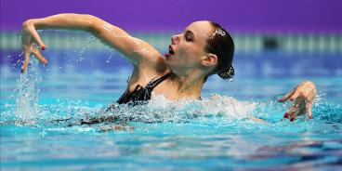
Знакомство с уроженцами Республики Беларусь, посвятившими свою жизнь спорту
Змушко Алина Игоревна – спортсмен-инструктор национальной команды Республики Беларусь по плаванию, мастер спорта международного класса Республики Беларусь по плаванию, участница XXXII летних Олимпийских игр «Токио-2020», финалистка Чемпионатов Европы и Чемпионатов мира, рекордсменка Республики Беларусь, неоднократная победительница республиканских и международных соревнований.
Член белорусского профессионального союза работников культуры, информации, спорта и туризма, общественного объединения «Белорусский Республиканский союз молодежи».
Козырь Василина Васильевна – спортсмен-инструктор национальной команды Республики Беларусь по плаванию синхронному, мастер спорта международного класса Республики Беларусь по плаванию синхронному; призер Чемпионата Европы среди женщин, 2021 год (3-е место в дисциплине соло), финалист ХХХП летних Олимпийских игр – «Токио-2020» (11-е место в дисциплине дуэт).

Slide 17
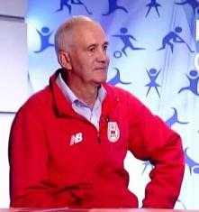
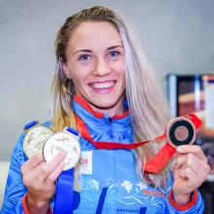
Знакомство с уроженцами Республики Беларусь, посвятившими свою жизнь спорту
Ткаченко Анатолий Дмитриевич – старший тренер национальной команды Республики Беларусь по современному пятиборью, заслуженный тренер Республики Беларусь.
Подготовил призера Олимпийских игр, неоднократную чемпионку мира и Европы по современному пятиборью Анастасию Прокопенко.
Прокопенко Анастасия Валерьевна – спортсмен-инструктор национальной команды Республики Беларусь по современному пятиборью, заслуженный мастер спорта Республики Беларусь по современному пятиборью. Бронзовый призер XXIX летних Олимпийских игры 2008 года в г. Пекине, двукратный серебряный призер чемпионата мира, неоднократная победительница и призер первенств и Чемпионатов Европы и мира среди юниорок, участница четырех летних Олимпийских игр.

Slide 18
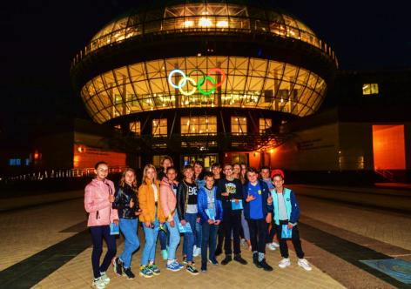
Знакомство с уроженцами Республики Беларусь, посвятившими свою жизнь спорту
Национальный олимпийский комитет Республики Беларусь
noc.by
Основными целями деятельности организации являются:
- пропаганда основополагающих принципов и ценностей олимпийского движения обеспечение соблюдения Олимпийской хартии в Республике Беларусь;
- противодействие проявлениям любых форм дискриминации и насилия в спорте.

Slide 19
РОДИНА МОЯ БЕЛАРУСЬ В ЛИЦАХ
АНОНС
Следующая тема ШАГа
«Родина моя Беларусь в лицах.
Семья – начало всех начал»
(о роли родителей в создании условий для разностороннего развития детей, значении семьи и семейного воспитания)

